Slide 1

Notes:
Dank voor de introductie en wat fijn om te zien dat er zoveel mensen betrokken zijn bij onze kastelen en buitenplaatsen. En wat zijn we op een prachtige locatie bijeen vandaag.
Ik ga u – als laatste op het programma – kort iets vertellen over de pilot Buitenplaatsen Intermediair, die ik de afgelopen 2 jaar samen met 2 andere collega’s heb mogen uitvoeren.
Geen zorgen, mijn verhaal is kort en daarna staat er als het goed is een borrel voor u klaar.

Slide 2
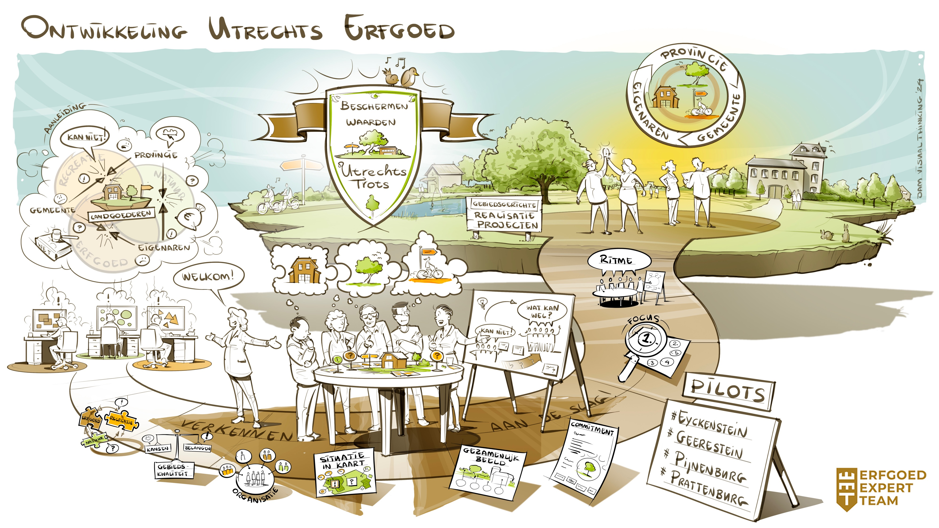
Notes:
Eerder vandaag reikte Mark Roëll deze praatplaat uit aan Marjolein Wijman. Op dit plaatje staat eigenlijk precies wat we de afgelopen twee jaar geprobeerd hebben. Vanuit een sectorale aanpak (links) gaan we nooit die mooie projecten voor elkaar krijgen die zo hard nodig zijn om de buitenplaatsen op een gezonde manier de toekomst in te brengen, dus daar moet verandering in komen. Dat is eigenlijk de essentie van de intermediairsrol. Grof gezegd: het bij elkaar brengen van mensen die iets moeten vinden van uw projecten. Ik kom daar straks nog even op terug, maar wij zijn als intermediairs niet alleen bezig geweest met specifieke projecten op buitenplaatsen, maar hebben ook intern, samen met het Erfgoed Expert Team en het cluster ruimtelijk erfgoed, gelobby’t voor het belang van passende ontwikkelingen op buitenplaatsen.

Slide 3
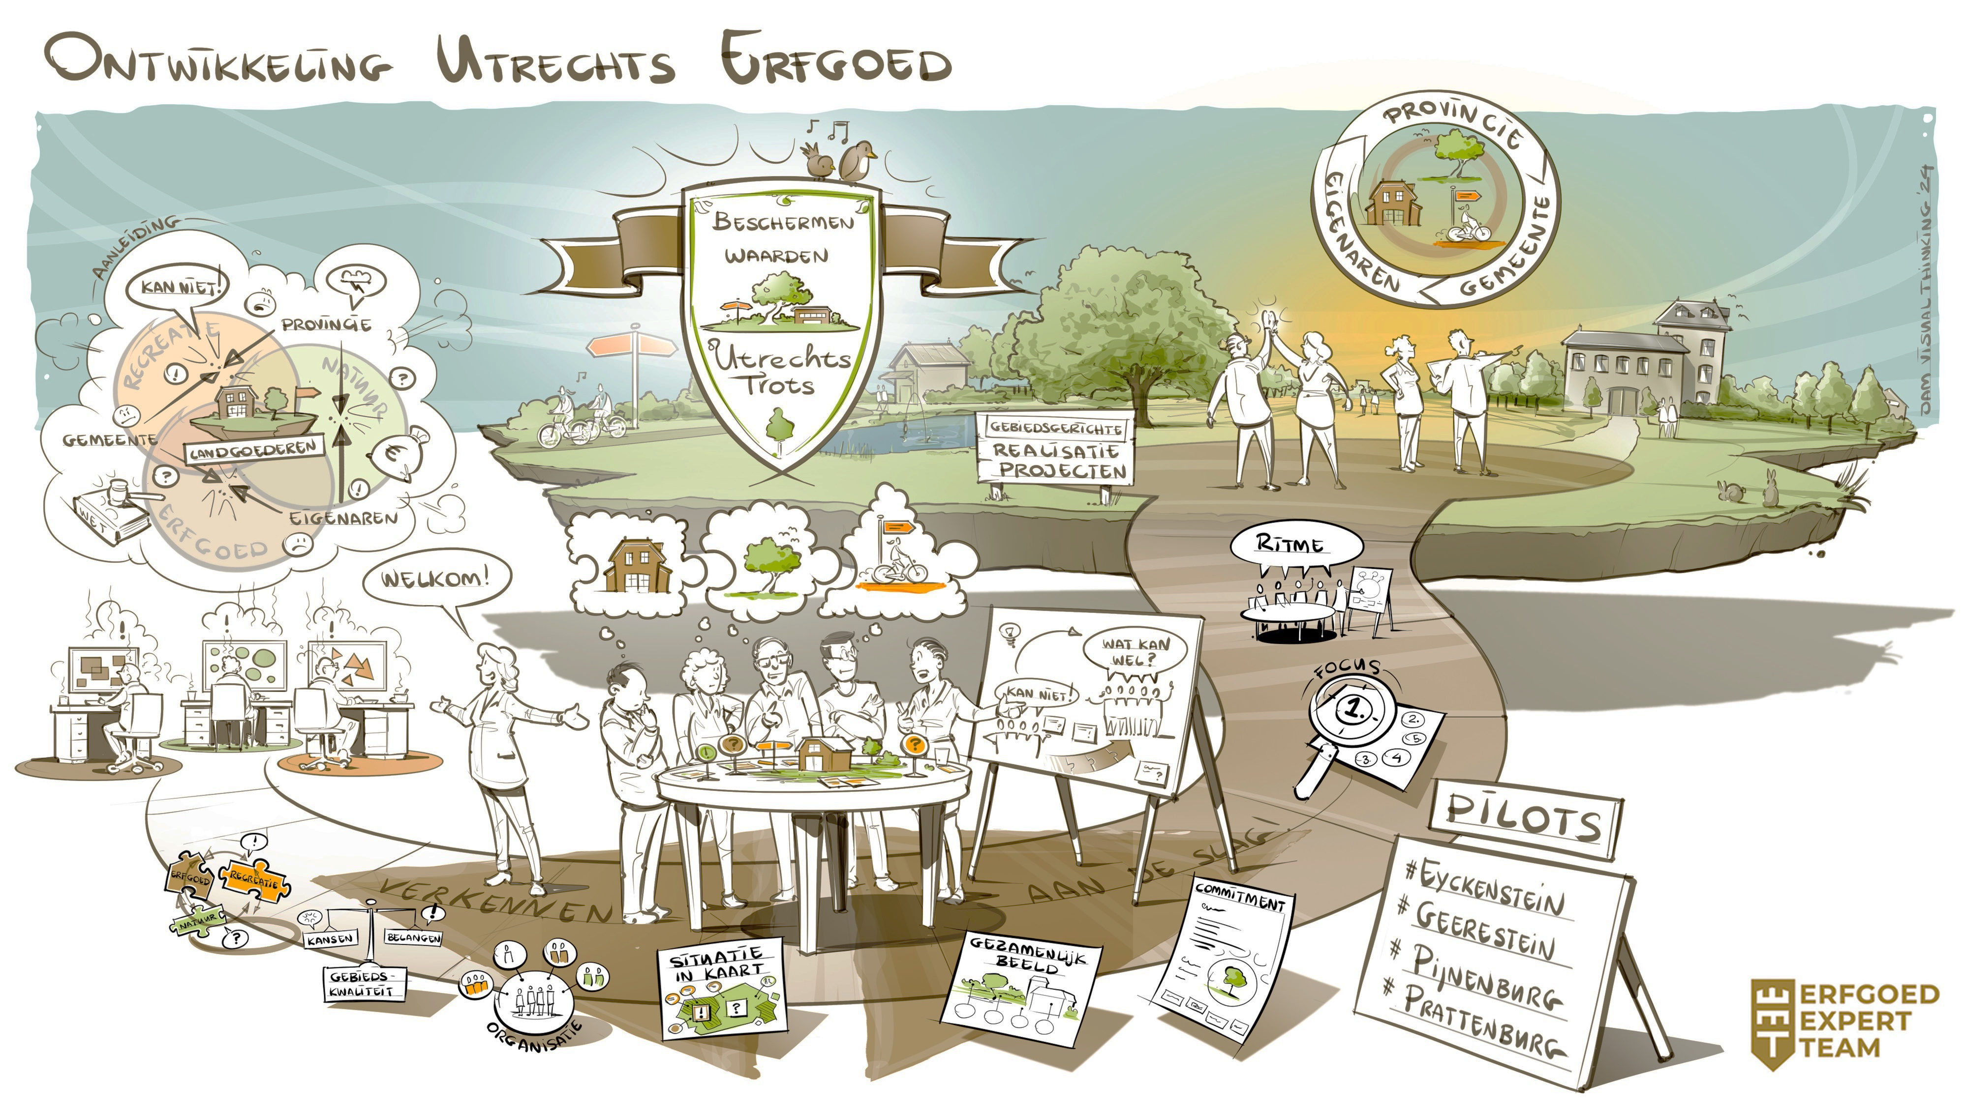




ONDERWEG
Notes:
Vanaf de start tot waar we vandaag zijn, neem ik u kort mee door mijn bevindingen als Buitenplaatsen Intermediair.

Slide 4
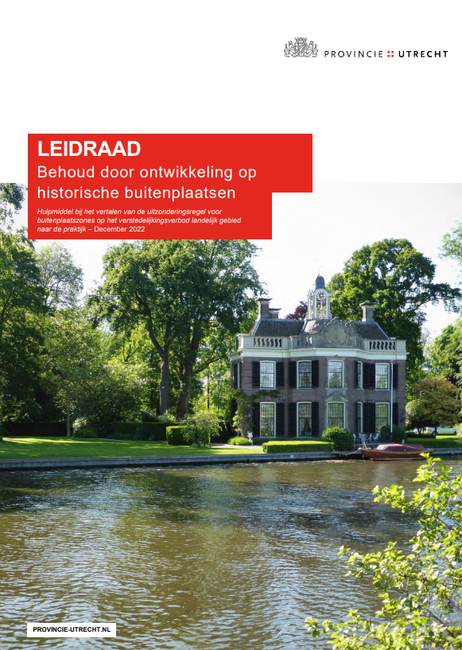
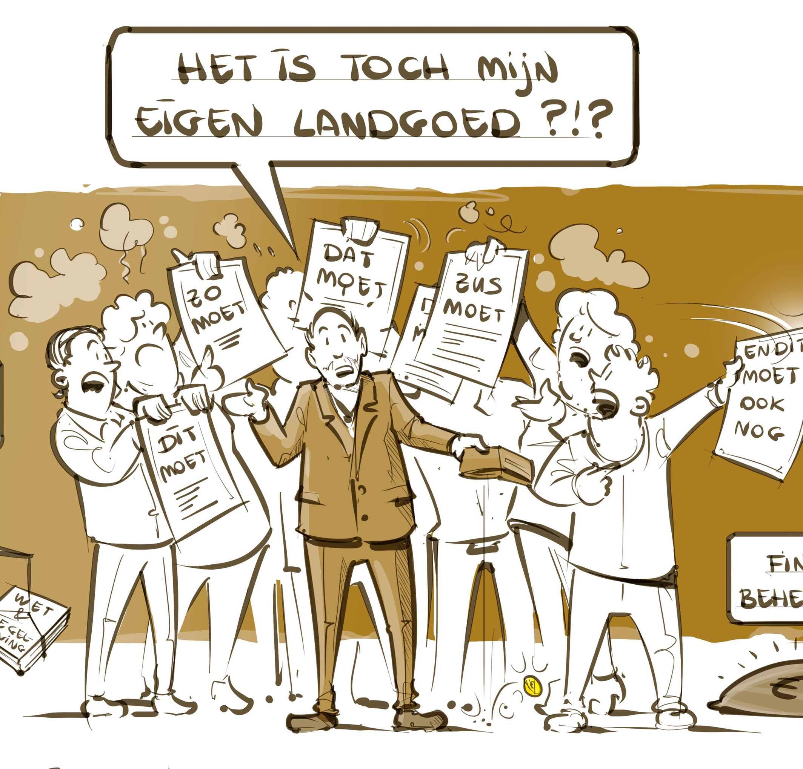
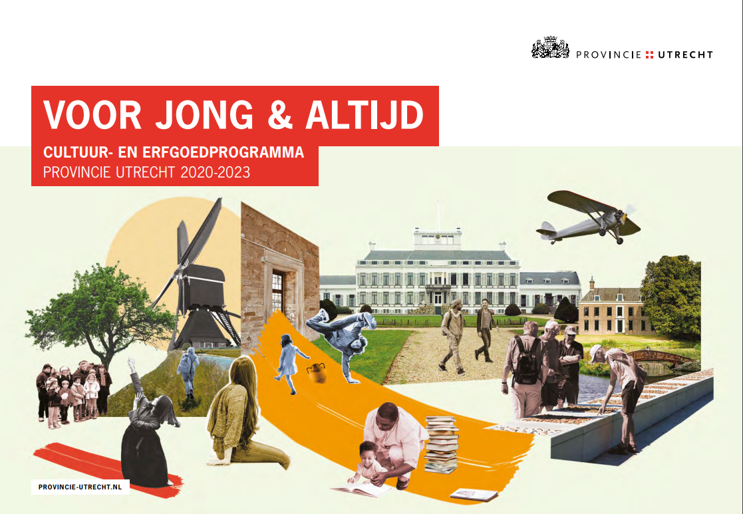
INTERIM OMGEVINGS-VERORDENING
LEIDRAAD
AANLEIDING
NATUUR, ERFGOED, RECREATIE, RUIMTELIJKE ONTWIKKELINGEN
BELANG GEZAMENLIJKE AANPAK
SIGNALEN UIT HET VELD
CULTUUR- EN ERFGOED PROGRAMMA
Notes:
Uw buitenplaatsen zijn belangrijk voor de provincie. Niet alleen de gebouwde elementen zoals landhuizen, maar ook de parkstructuren of oude bosgroeikernen vertellen ons iets over hoe ons landschap ontstaan en gecultiveerd is. Velen van u stelt de buitenplaats ook open voor publiek. Soms op het hoofdhuis, soms door het prachtige groen dat u allen beheert. Ook vanuit recreatief oogpunt dus erg belangrijk. Maar zoals we allemaal weten: we moeten nou eenmaal ook iets doen om de natuur te herstellen, te voorkomen dat het groengebied binnen een aantal decennia versteent en we willen een gezonde leefomgeving doorgeven aan onze kinderen. Er hangen strenge regels aan ruimtelijke ingrepen in het buitengebied, iets waar u vast ook mee te maken heeft gehad. Ik ga vandaag niet te lang in over die specifieke regels uit de verordening, maar na afloop kunt u eventueel vragen stellen als u daar behoefte aan heeft.
Maar waar we achter zijn gekomen, onder andere door evaluatie en gesprekken met gemeenten en buitenplaatseigenaren, is dat toekomstgerichte projecten op buitenplaatsen vaak procesmatig al stranden. De regels uit de verordening zijn lastig te verenigen en daarnaast lopen de gesprekken tussen verschillende partijen vaak stroperig. Dit kan niet, dat kan niet. Die collega is vertrokken, die is op vakantie. Regels zijn regels etc. De behoefte aan een procesbegeleider die ervoor zorgt dat de juiste mensen aan tafel komen en ook met een open houding willen meedenken aan wat er wél kan. Want een integrale aanpak waarin de belangen van natuurregels, erfgoedbehoud en wensen van de eigenaren samenkomen, dat is verrekt lastig en vraagt om een lange adem, wilskracht en op menselijk niveau ook een stukje common sense. En laten we wel wezen: sommige dingen kunnen gewoon niet. Maar ook duidelijkheid daarover is goed.

Slide 5
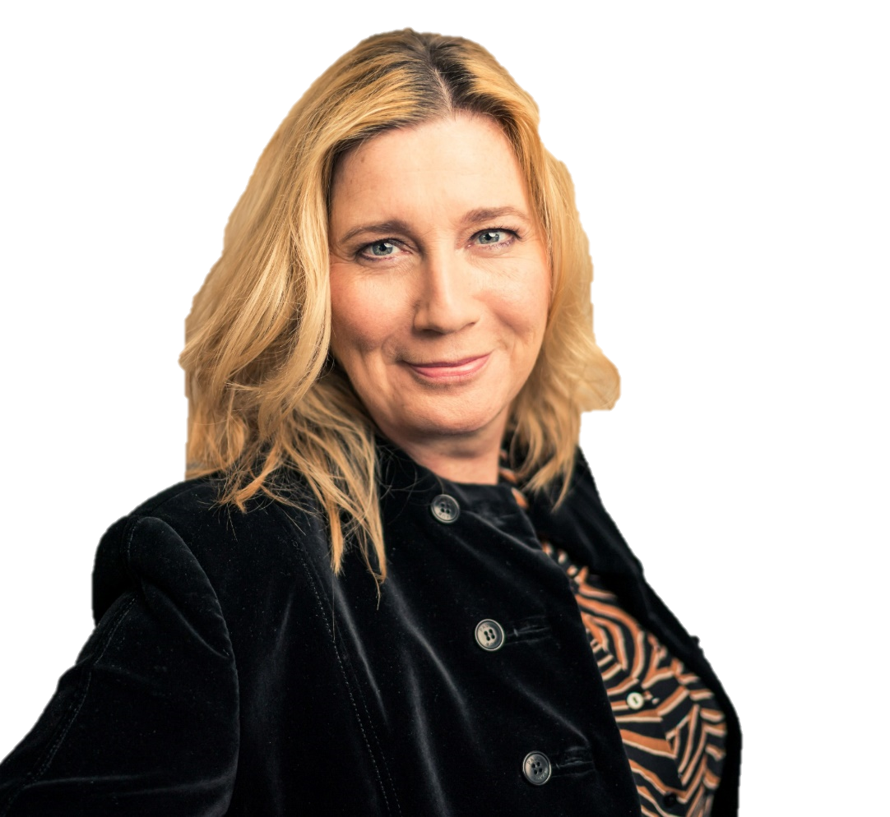
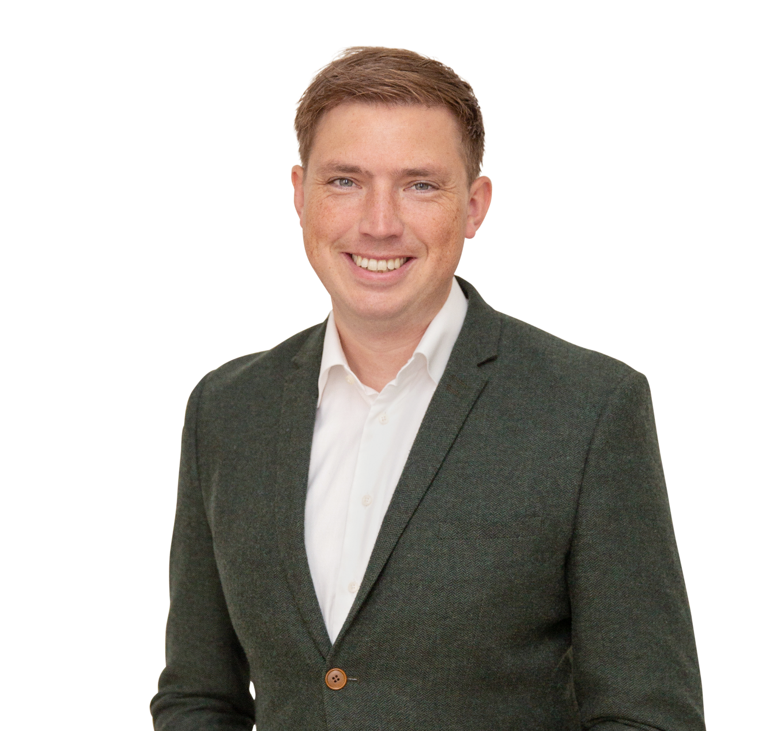
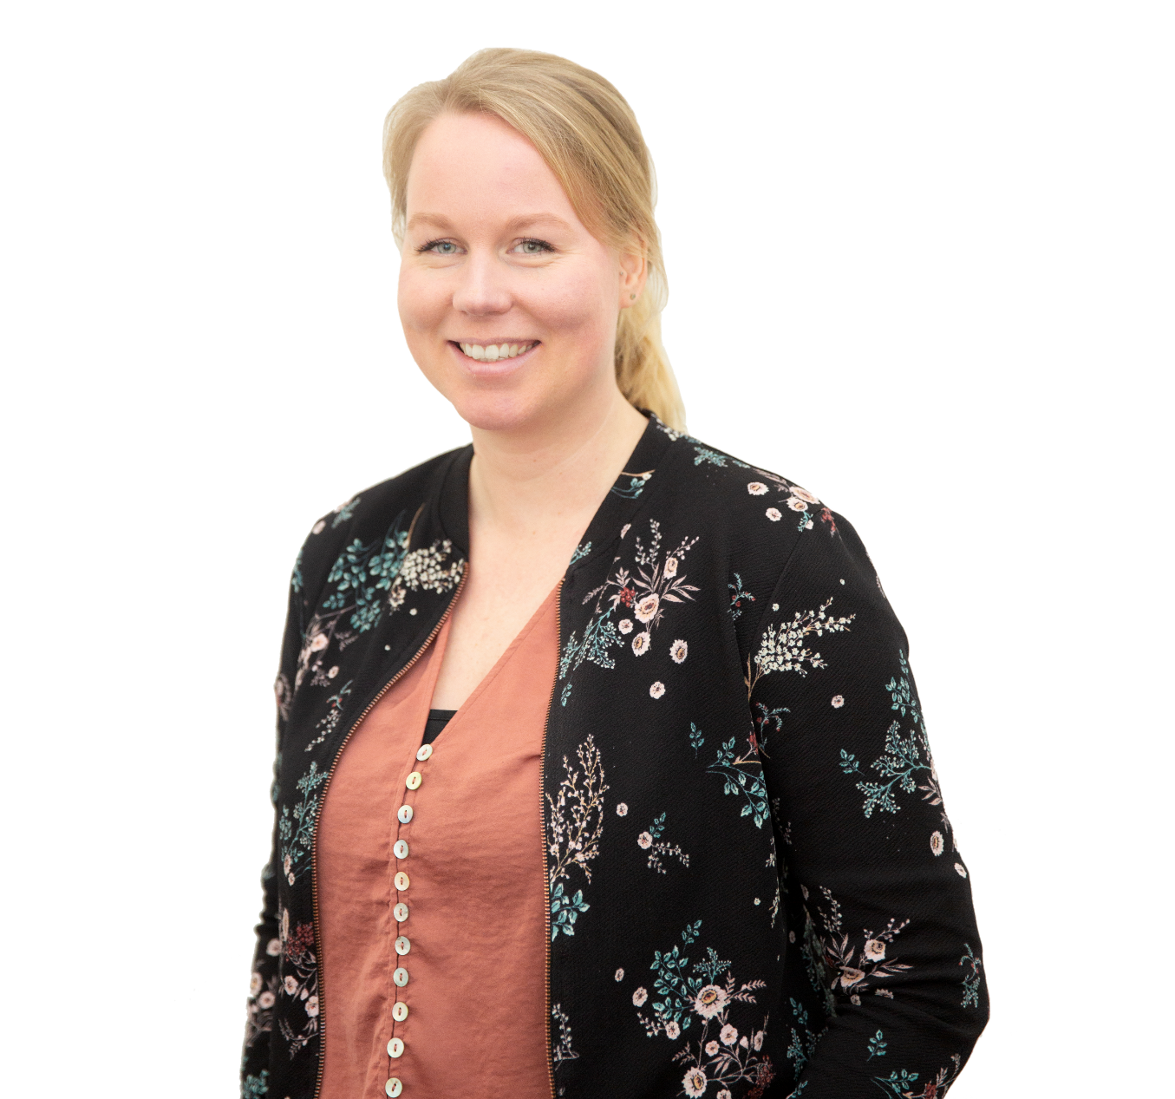
ELZA VAN LIERE
PIJNENBURG
PILOT
LOOPTIJD 2023-2024
ONDERDEEL ERFGOED EXPERT TEAM
3 ADVISEURS
4 BUITENPLAATSEN
EXTERN ÉN INTERN
RUTGER VAN RAALTEN
PRATTENBURG &
EYCKENSTEIN
DESIREE VAN DER HEIDE
GEERESTEIN
Notes:
De rol van Buitenplaats intermediair heeft de afgelopen twee jaar als pilot gedraaid. En hoewel de term doet vermoeden dat ik alles alleen doe, zijn er eigenlijk 3 Buitenplaatsen intermediairs. De buitenplaats intermediair is ondergebracht in het Erfgoed Expert Team, een pool van onafhankelijke adviseurs die door eigenaren eenmalig kunnen worden bevraagd op hun expertise. Ook wij zijn onafhankelijke adviseurs, al is onze rol juist niet eenmalig, maar structureel. I doe dit samen met Elza van Liere van Coup en met mijn collega Rutger van Raalten, net als ik van Bureau BUITEN. Elza werkt aan Pijnenburg, Rutger is druk met Eyckenstein en Prattenburg en ik werk aan Geerestein. Zonder op deze specifieke casussen in te gaan, kan ik u vertellen dat er minstens net zoveel tijd heeft gezeten in het interne netwerk en het opbouwen van een netwerk voor gemeenten en eigenaren, als dat we op de buitenplaatsen zijn geweest.
De aanpak per landgoed verschilt, maar de rode draad hier is het opzetten van een geschikt comité van mensen die voldoende mandaat hebben om ergens ook daadwerkelijk iets van te vinden en die ook intern actief zoeken naar oplossingen voor het vraagstuk. En dat betekent ook dat wij soms de schaar moeten zetten in het aantal mensen dat betrokken is, juist om het proces soepeler te laten verlopen. In de kern zit eigenlijk naast de eigenaar altijd iemand vanuit de natuurhoek, iemand vanuit RO van de provincie en iemand van RO van de gemeente. Per casus aangevuld met experts of andere collega’s indien nodig. En hoewel ons doel is om processen te versnellen en soepeler te laten verlopen, moeten we ons beseffen dat ruimtelijke vraagstukken áltijd om een lange adem vragen, met of zonder BI.

Slide 6
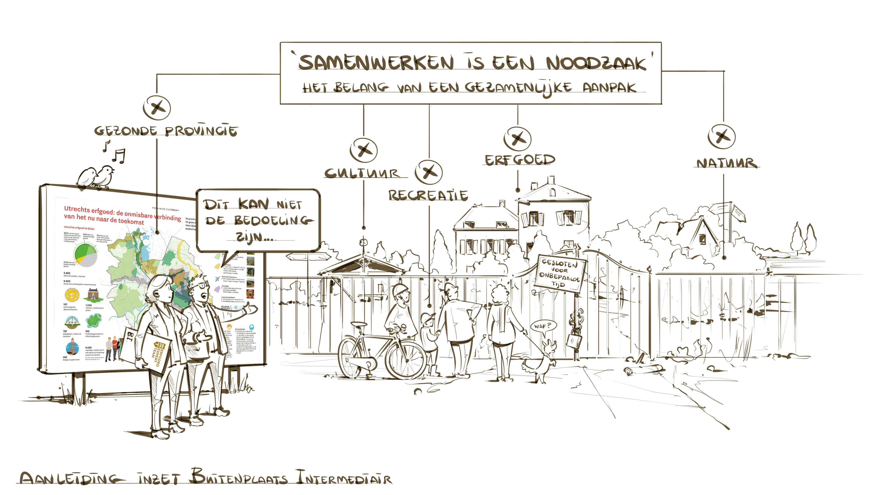
ONDERWEG
OOK INTERN WERK AAN DE WINKEL
CONNECTIE ZOEKEN MET GEBIEDSGERICHTE OPGAVEN
BELANG VAN ERFGOED BESTUURLIJK OP DE KAART ZETTEN
Notes:
Want ook wij lopen er tegenaan dat het alleen al ingewikkeld is om met zoveel agenda’s überhaupt al een afspraak te kunnen plannen. Maar we hebben ook gemerkt dat als er iemand is, met een lange adem, die daar aan blijft werken, er in het gunstige geval veel moois kan gebeuren of anders op z’n minst duidelijkheid komt over of wensen en plannen doorgang kunnen vinden. En wat we ook bij de provincie en verschillende gemeenten hebben gemerkt is dat iedereen het er eigenlijk over eens is dat de buitenplaatsen financieel gezond behouden moeten blijven voor de toekomst. Hoe? Daar struggelen we nog wel eens mee. Maar het is fijn om te merken dat het belang van de landgoederen en buitenplaatsen steeds breder in de organisaties wordt gedeeld. Ik weet niet in hoeverre wij daar aan hebben bijgedragen, ben daar erg blij mee en zie een groot verschil tussen 2 jaar geleden en nu. Samen, en daarmee bedoel ik echt samen, zijn we bezig om ook bij provincie en gemeenten te zorgen voor een open, pragmatische blik. En dat betekent niet dat alles ineens kan, maar het betekent wél dat we samen tot goed onderbouwde plannen kunnen komen.
Maar we zijn er nog niet. Het afgelopen half jaar zijn we in gesprek met de provincie over de voortzetting van deze rol en hebben we kritisch onderzocht wat er nu moet veranderen. Is deze rol voldoende? Of moet er iets anders gebeuren? Ik ben het afgelopen half jaar bezig geweest om de link te maken naar de verschillende lagen in de provincie die bezig zijn met gebiedsontwikkeling en de zogenaamde gebiedsgerichte aanpak rondom o.a. natuurrealisatie. Dat heeft stof doen opwaaien, maar op een positieve manier. We zijn bezig om niet 1 maar 3 gedeputeerden bij elkaar te brengen en het gesprek aan te gaan over de toekomst van de buitenplaatsen. Zo kunnen we ook daadwerkelijk misschien iets veranderen, maar op z’n minst ook bestuurlijk die integraliteit opzoeken.

Slide 7
TOEKOMST
HOE NU VERDER?
STELLING:
DE ROL VAN BUITENPLAATS INTERMEDIAIR MOET BLIJVEN BESTAAN
EINDE PILOT IN ZICHT
TOEKOMST ROL BI LIGT NOG OPEN
BESTUURLIJK VERVOLG
Notes:
En dan zijn we nu terug bij vandaag: 3 oktober. Het eind van de pilot is in zicht, maar hoe nu verder? Dat gaan we de komende maanden evalueren. Maar goed om te weten dat er 3 dingen in elk geval lopen:
Er zijn op 4 buitenplaatsen processen ingezet die in principe lopen
Er is een start gemaakt met een ambtelijk kennisnetwerk
We staan bestuurlijk op de agenda
Wat er volgend jaar gebeurt weten we nog niet, maar ik ben erg benieuwd naar uw mening. Wat denkt u er van? Moet de Rol van Buitenplaats Intermediair blijven bestaan of niet? Groen voor doorgaan en rood voor opheffen.

Slide 8
VRAGEN?
DANK VOOR UW AANDACHT
ONDERWEG
Notes:
Contact Erfgoed Expert Team via: erfgoed.expert.team@provincie-utrecht.nl

